Slide 1
Ген Trithorax-like Drosophila melanogaster, его экспрессия и роль в онтогенезе.
Баричева Элина Михайловна
Лаборатория механизмов клеточной дифференцировки

Slide 2
Ген Trithorax-like (Trl) D. melanogaster кодирует белок GAGA, который участвует во многих процессах, происходящих в ходе развития дрозофилы.
Функции белка GAGA
GAGA является транскрипционным фактором (ТФ), который регулирует активность генов, связываясь со своими сайтами в регуляторных районах генов и участвуя в установлении и поддержании открытой структуры хроматина, что может облегчать доступ к ним других ТФ и РНК Pol II.
Благодаря способности к олигомеризации он участвует в обеспечении контакта между удаленными регуляторными элементами.
Связываясь GA-богатыми последовательностями гетерохроматина GAGA участвует в модификации структуры ГХ, влияя на многие клеточные процессы, например на деление клеток.

Slide 3
Гомологи белка GAGA найдены не только у беспозвоночных, но и у позвоночных организмов. Однако данные о функционировании белков гомологичных GAGA ограничены. Расширение знаний о функционировании GAGA дрозофилы представляется чрезвычайно важным, поскольку может быть использовано при исследовании роли его гомологов в ходе развития других организмов.

Slide 4
Цель исследования
Цель исследования заключается в выявлении особенностей тканеспецифической экспрессии гена Trithorax-like, идентификации и исследовании регуляторных элементов гена, ответственных за специфичность его экспрессии, а также в определении роли и механизмов действия ТФ GAGA в процессах формирования органов D. melanogaster на разных этапах ее онтогенеза.

Slide 5
Задачи исследования
Провести исследование экспрессии гена Trithorax-like в разных органах D. melanogaster на протяжении всего периода ее онто­генеза.
Получить серию новых гипоморфных аллелей гена Trithorax-like D. melanogaster. Провести картирование и молекулярно-генетический анализ вновь полученных мутаций и отобрать мутации, позволяющие достичь поставленную цель.
Исследовать в системе in vivo регуляторный потенциал последовательностей гена Trl, расположенных в его 5′-области и во втором интроне. Определить значимость разных последовательностей в обеспечении правильной картины экспрессии в органах и тканях D. melanogaster на разных этапах ее онтогенеза.
Определить значение белка GAGA на разных этапах оогенеза D. melanogaster. Исследовать роль GAGA в различных типах клеток яйцевой камере дрозофилы.

Slide 6
Установить причины дефектов оогенеза у Trl‑мутантов на фоне уменьшения количества белка GAGA. Выявить гены-мишени этого ТФ, ответственные за наблюдаемые дефекты оогенеза.
Определить роль белка GAGA на разных этапах развития половой системы самцов D. melanogaster.
Выявить морфологические нарушения в разных типах клеток глаза дрозофилы при уменьшении количества белка GAGA.
Выявить гены-мишени ТФ GAGA, ответственные за наблюдаемые дефекты в ходе формирования глаза мутантов.

Slide 7
Экспрессия гена Trl

Slide 8
Экспрессия гена Trl в онтогенезе
Гибридизация in situ c гистологическими срезами.

Slide 9
Экспрессия гена Trl в онтогенезе
Гибридизация in situ c гистологическими срезами.

Slide 10
Транскрипция гена Trl в разных органах дрозофилы
Тотальная РНК, выделенная из:
(а) яичников;
(б) комплекса мозг-вентральный ганглий и прилегающих к нему имагинальных дисков личинок;
(в) семенников;
мух дикого типа (Oregon R).
В качестве зонда для гибридизации использовали ³²Р-меченный фрагмент кДНК гена Trl (2, 3, 4 экзоны).

Slide 11
Анализ 5′-регуляторной области гена Trl

Slide 12
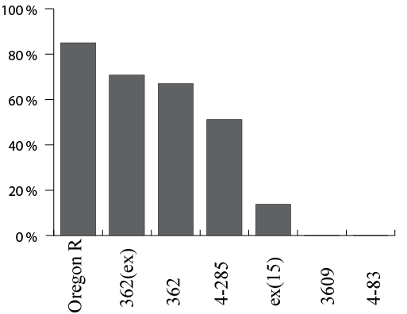
Структура 5′-области гена Trl
♀ всех мутантов за исключением 4-285 стерильны
♂ ex(15) стерильны

Slide 13
Экспрессии гена Trl в куколках мутантов по 5′-области

Slide 14
Экспрессия гена Trl в разных органах дрозофилы у мутантов по 5′-области
Экспрессия в комплексе мозг-вентральный ганглий и прилегающих имагинальных дисках
Экспрессия в яичниках

Slide 15
Структура 5′-области гена Trl

Slide 16
Анализ регуляторного потенциала второго интрона гена Trl

Slide 17
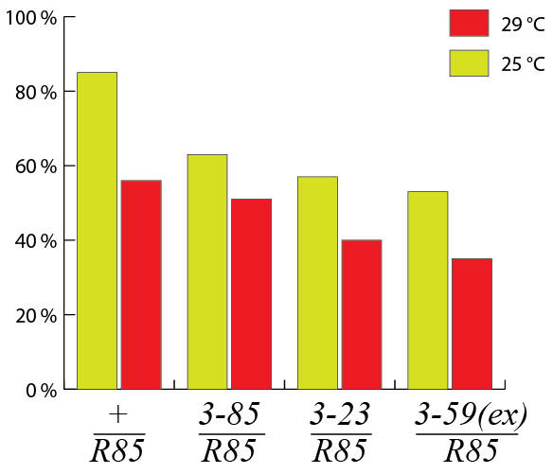
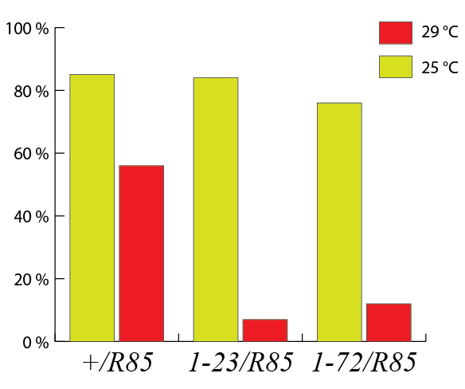
Делеции во втором интроне гена Trl

Slide 18
Функционально-значимые элементы во 2-ом интроне генаTrl

Slide 19
Нарушение экспрессии гена Trl в эмбриогенезе мутантов Trl¹⁻⁷²

Slide 20
Функционально-значимые элементы во 2-ом интроне генаTrl
* Arnold C. D., Gerlach D., Stelzer C., Boryn L. M., Rath M., Stark A. Genome-wide quantitative enhancer activity maps identified by STARR-seq // Science. ‒ 2013. ‒ Vol. 339, № 6123. ‒ P. 1074-7. (doi: 10.1126/science.1232542)

Slide 21
Заключение
Таким образом, мы установили, что во втором интроне гена Trl расположены функционально-значимые элементы, которые важны для обеспечения нормального уровня транскрипции данного гена.
Связывание GAGA с расположенными во втором интроне гена Trl GAGA сайтами требуются для создания и поддержания открытой структуры хроматина в этом районе. Не исключено, что GAGA сайты участвуют в обеспечении контактов функционально-значимых элементов расположенных во втором интроне и в 5′-регуляторной области гена, поскольку известно, что GAGA может поддерживать связи между удаленными молекулами ДНК благодаря своей способности к олигомеризации.

Slide 22
Влияние GAGA на оогенез

Slide 23
Структура яйцевой камеры дрозофилы

Slide 24
Нарушения цитоплазаматических актиновых филаментов (ЦАФ) у Trl мутантов
Oregon R
Trl³⁶²

Slide 25
Нарушение движения бордюрных клеток

Slide 26
Нарушение движения центрипетальных клеток

Slide 27
Нарушение формы дорзальных выростов хориона и «dumpless» фенотип
А —яйцо самки дикого типа (Oregon R). Б — яйцо самки Trl^{en82} ⁄ Trl^{R85}. В — яйцо самки Trl^{362(ex)} ⁄ Trl^{R85}. Размер яйца у Trl‑мутантов сильно уменьшен, укорочены дорзальные выросты хориона (указаны стрелкой).
Масштаб 100 мкм

Slide 28
Взаимодействие генов saxophone и Trl
У самок генотипа sax⁴⁄+; Trl^{R85}⁄+ около 85 % камер (n=55), находящихся на стадии 10В и или на более поздних стадиях развития яицевой камеры, имеют нарушения в формировании ЦАФ. У мутантов sax⁵⁄+; Trl^{R85}⁄+ число камер с нарушенной структурой ЦАФ достигает 75 % (n=35). В контроле (sax⁄+, и Trl⁄+) таких камер не более 9 %.

Slide 29
Взаимодействие генов jaguar и Trl
+/jar
Ген jaguar (jar) демонстрирует генетическое взаимодействие с геном Trl.
Процент камер с отставанием БК в процессе их миграции на 9 стадии возрастает до 53,9 % (мутация jar³²²; n=89) или до 67,5 % (мутация jar¹⁶⁴⁶; n=256) при добавление в геном jar-мутантов нуль-аллеля гена Trl.
Trl^{R85}/jar

Slide 30
Влияние GAGA на сперматогенез дрозофилы

Slide 31
Нарушение структуры митохондрий и аутофагия у Trl-мутантов
В норме митохондрии (указаны стрелками) компактны и равномерно распределены по цитоплаз-ме клеток.
У мутантов Trl^{R85}/Trl^{362(ex)15}, наблюдается формирование аутофагосом (указаны треугольниками) и массовый лизис органелл и цитоплаз-мы. N — ядра клеток.

Slide 32
Влияние GAGA на формирование глаза дрозофилы

Slide 33
Ранее было показано, что уменьшение количества белка GAGA приводит к огрублению поверхности глаза, изменению количества и размера первичных пигментных клеток, увеличению количества пигментных клеток, располагающихся вокруг омматидиев, отсутствию некоторых щетинок (Farkas et al., 1994; Dos-Santos et al., 2008).
Использование наших мутантов по гену Trl позволило нам выявить целый ряд новых дефектов возникающих в процессе формирования глаза дрозофилы на фоне недостатка ТФ GAGA. Нами впервые было продемонстрировано, что у Trl-мутантов наблюдается:
изменение количества фотонейронов;
изменение количества конусных клеток;
изменение ориентации отдельных омматидиев;
изменение организации рядов из омматидиев.

Slide 34
Взаимодействие генов Trl и lozenge

Slide 35
Взаимодействие генов Trl и Bar
(а) Глаз самки B¹ ⁄ +. В среднем содержит 350 омматидиев, что примерно в двое меньше, чем в норме. На переднем краю глаза видна выемка. (б) Глаз самки B¹ ⁄ B¹. В среднем содержит 90 омматидиев. (в) Глаз самки B¹ ⁄ +; Trl^{en82} ⁄ Trl^{R85}. Глаз состоит из 76 омматидиев. По размеру и форме он схож с глазом гомозигот B1 ⁄ B1. Отличительной особенностью глаза мутантов B1 ⁄ +; Trl^{en82} ⁄ Trl^{R85} является полное отсутствие большинства щетинок, в норме располагающихся вокруг омматидидиев. Масштаб: 100 мкм.

Slide 36
Изменение экспрессии гена lz и генов комплекса Bar на фоне снижения количества GAGA
Снижение экспресии гена lz
Увеличение экспрессии генов комплекса Bar

Slide 37
Выводы
Проведено всестороннее исследование экспрессии гена Trithorax-like в разных органах D. melanogaster на протяжении всего периода её онтогенеза. Впервые продемонстрирована специфичность экспрессии гена в разных органах дрозофилы. Установлено, что основными транскриптами, выявляемыми в разных тканях дрозофилы на всем протяжении ее онтогенеза, являются транскрипты длиной 2,5 т.н., соответствующие GAGA-519 и 3 т.н., соответствующие GAGA-581. Однако количество каждого из этих транскриптов сильно варьирует в зависимости от стадии развития или характера ткани. Так в РНК, выделенной из комплекса мозг-вентральный ганглий и прилегающих к нему имагинальных дисков личинок третьего возраста, доминируют транскрипты длиной в 3 т.н., в яичниках взрослых самок — транскрипты длиной 2,5 т.н., а в семенниках взрослых самцов транскрипты длиной 2,5 т.н. и 3 т.н. представлены в равных количествах.
Получена и охарактеризована серия новых аллелей гена Trithorax-like D. melanogaster. Получено 7 новых мутаций, затрагивающих 5′-некодирующую область гена (6 гипоморфных и одна летальная мутация), а также 23 новые мутации, затрагивающие второй интрон гена (из них 10 гипоморфных мутаций затрагивают только второй интрон гена Trl, а 13 являются леталями, поскольку затрагивают и кодирующую область).

Slide 38
Выводы (продолжение)
Исследовано значение разных фрагментов 5′-области гена Trl для обеспечения нормальной экспрессии гена в системе in vivo с использованием вновь полученных мутаций. Выявлены участки, необходимые для органо­специфической экспрессии гена Trl. Участок 5′-области гена Trl, расположенный выше стартов транскрипции, имеет большое значение для обеспечения высокого уровня транскрипции гена во всех проанализированных нами органах. Два последних старта транскрипции, с которых в культуре эмбриональных клеток S2 считывается половина транскриптов, in vivo практически не используются. Однако на ранних стадиях развития дрозофилы для обеспечения нормального функционирования гена Trl, большое значение имеет фрагмент, в котором расположен третий старт транскрипции, поскольку его удаление ведет к гибели мутантов на этих стадиях. Удаление фрагмента, расположенного между третьим и последними стартами, приводит к уменьшению экспрессии гена примерно на треть. Район, в котором располагаются два первые старта транскрипции, не влияет на экспрессию гена в питающих клетках дрозофилы, однако его удаление приводит к нарушению функционирования соматических клеток яйцевой камеры дрозофилы.

Slide 39
Выводы (продолжение)
Использование полученных нами мутаций позволило продемонстрировать, что последовательности, расположенные во втором интроне гена Trl, важны для обеспечения его экспрессии. Во втором интроне гена Trl нами выявлены два участка, в которых сосредоточены сайты, гиперчувствительные к действию ДНКазы I, эволюционно-консервативные последовательности и многочисленные сайты связывания белка GAGA и других ТФ. Эти два района являются также районами предпочтительного встраивания транспозонов. Удаление одного из них приводит к резкому снижению жизнеспособности мутантов и изменению картины экспрессии гена.
Впервые продемонстрировано значение белка GAGA для обеспечения разных этапов оогенеза D. melanogaster. Показано, что недостаток белка GAGA приводит к неправильному функционированию питающих клеток, а также разных типов соматических клеток яйцевой камеры дрозофилы, включая бордюрные клетки, центрипетальные клетки, клетки, дающие начало дорзальным выростам хориона, а также клетки, обволакивающие яйцевую камеру в гермариуме.
Показано взаимодействие гена Trl с генами saxophone, jaguar, Actin5C, decapentaplegic, играющими важную роль в течение разных этапов оогенеза. Экспрессия этих генов меняется на фоне уменьшения количества ТФ GAGA, а в их регуляторных областях найдены сайты его связывания. Это позволяет заключить, что эти гены являются генами-мишенями GAGA, через которые он оказывает влияние на оогенез дрозофилы.

Slide 40
Выводы (продолжение)
Впервые продемонстрировано, что белок GAGA оказывает влияние на разные этапы развития половой системы самцов D. melanogaster, что приводит к снижению фертильности Trl‑мутантов. У Trl‑мутантов обнаружены нарушения в морфогенезе митохондрий, а также аномальная ауто­фагия в процессе сперматогенеза.
Установлено, что изменение в экспрессии гена Trl в развивающемся глазу D. melanogaster приводит к нарушениям в формировании значительно большего числа типов клеток глаза, чем это предполагалось ранее. Нами впервые было продемонстрировано, что у Trl‑мутантов наблюдается изменение количества фотонейронов и конусных клеток, а также изменение ориентации отдельных омматидиев и структуры рядов из омматидиев.
Нами впервые показано изменение экспрессии генов lz и Bar на фоне снижения количества белка GAGA. С помощью Вестерн-блот-анализа показано снижение относительного количества белка Lz в глазо-антеннальных имагинальных дисках 0-часовых предкуколок мутантов и увеличение количества продуктов генов комплекса Bar. В регуляторных районах всех этих генов найдены сайты связывания белка GAGA, а мутации этих генов усиливают проявление Trl мутаций. Это свидетельствует о том, что эти гены являются генами-мишенями ТФ GAGA, и дефекты в формирования глаза Trl‑мутантов связаны с нарушением их экспрессии.

Slide 41
Публикации
Кокоза В. А., Баричева Э. М., Катохин А. В. Клонирование и цитогенетическая локализация эволюционно консервативных экспрессирующихся в головах имаго геномных последовательностей Drosophila melanogaster // Генетика. ‒ 1991. ‒ Т. 27, № 1. ‒ С. 51-60.
Перелыгина Л. М., Баричева Э. М., Себелева Т. Е., Катохин A. B., Соловьева И. В., Кокоза В. А. Изучение особенностей экспрессии последовательностей Ncl8A, Nc34CD, Nc70F и Nc98F из генома Drosophila melanogaster // Генетика. ‒ 1992. ‒ Т. 28, № 3. ‒ С. 98-104.
Перелыгина Л. М., Баричева Э. М., Себелева Т. Е., Кокоза В. А. Эволюционно-консервативный ген Nc70F, экспрессирующийся в нервной ткани Drosophila melanogaster, кодирует белок, гомологичный δ транскрипционному фактору мыши // Генетика. ‒ 1993. ‒ Т. 29, № 10. ‒ С. 1597-607.
Baricheva E. M., Katokhin A. V., Perelygina L. M. Expression of Drosophila melanogaster gene encoding transcription factor GAGA is tissue-specific and temperature-dependent // FEBS Letters. ‒ 1997. ‒ Vol. 414, № 2. ‒ P. 285-288.
Баричева Э. М., Катохин А. В., Перелыгина Л. М. Особенности экспрессии гена, кодирующего транскрипционный фактор GAGA D.melanogaster: тканеспецифичность и зависимость от температуры // Доклады Академии Наук. ‒ 1997. ‒ Т. 355, № 6. ‒ С. 827-829.
Катохин А. В., Пиндюрин А. В., Федорова Е. В., Баричева Э. М. Молекулярно-генетический анализ гена Trithorax-like, кодирующего транскрипционный фактор GAGA Drosophila melanogaster // Генетика. ‒ 2001. ‒ Т. 37, № 4. ‒ С. 467-474.
Трунова С. А., Федорова С. А., Лебедева Л. И., Булгакова Н. А., Омельянчук Л. В., Катохин А. В., Баричева Э. М. Влияние некоторых мутаций по гену Тrl на митоз в эмбриональной и личиночной тканях и морфологию яйцевых камер у Drosophila melanogaster // Генетика. ‒ 2001. ‒ Т. 37, № 12. ‒ С. 1604-1615.
Огиенко А. А., Карагодин Д. А., Федорова С. А., Федорова Е. В., Лашина В. В., Баричева Э. М. Влияние гипоморфной мутации гена Trithorax-like на оогенез Drosophila melanogaster // Онтогенез. ‒ 2006. ‒ Т. 37, № 3. ‒ С. 157–166.
Федорова Е. В., Огиенко А. А., Карагодин Д. А., Айманова К. Г., Баричева Э. М. Получение и анализ новых мутаций по гену Trithorax-like Drosophila melanogaster // Генетика. ‒ 2006. ‒ Т. 42, № 2. ‒ С. 149-158.

Slide 42
Публикации (продолжение)
Огиенко А. А., Федорова С. А., Баричева Э. М. Основные аспекты развития половой системы самок Drosophila melanogaster // Генетика. ‒ 2007. ‒ Т. 43, № 10. ‒ С. 1341-1357.
Огиенко А. А., Карагодин Д. А., Павлова Н. В., Федорова С. А., Волошина М. В., Баричева Э. М. Молекулярно-генетическая характеристика новой гипоморфной мутации гена Trithorax-like и анализ ее влияния на оогенез Drosophila melanogaster // Онтогенез. ‒ 2008. ‒ Т. 39, № 2. ‒ С. 134-142.
Огиенко А. А., Лаухина О. В., Васильев Г. В., Баричева Э. М. Нарушение функционирования соматических клеток в яйцевых камерах Drosophila melanogaster у мутантов по гену Trithorax-like // Вавиловский журнал генетики и селекции. ‒ 2008. ‒ Т. 12, № 3. ‒ С. 399-405.
Фёдорова Е. В., Пиндюрин А. В., Баричева Э. М. Поддержание паттернов экспресcии гомеозисных генов в развитии Drosophila melanogaster белками групп Polycomb, trithorax и ETP // Генетика. ‒ 2009. ‒ Т. 45, № 10. ‒ С. 1301-1318.
Fedorova S. A., Karagodin D. A., Ogienko A. A., Baricheva E. M. Cytoplasmic transport during Drosophila oogenesis // OVARIAN CYSTS: SYMPTOMS, CAUSES AND TREATMENT. Nova Science Publishers, Inc., 2010. ‒ P. 77-93.
Павлова Н. В., Карагодин Д. А., Байбородин С. И., Баричева Э. М. Анализ структуры глаза мутантов по гену Trithorax-like Drosophila melanogaster // Вавиловский журнал генетики и селекции. ‒ 2010. ‒ Т. 14, № 3. ‒ С. 558-568.
Omelina E. S., Baricheva E. M., Oshchepkov D. Y., Merkulova T. I. Analysis and recognition of the GAGA transcription factor binding sites in Drosophila genes // Computational Biology and Chemistry. ‒ 2011. ‒ Vol. 35, № 6. ‒ P. 363-370.
Омелина Е. С., Павлова Н. В., Огиенко А. А., Баричева Э. М. Для формирования дорзальных выростов хориона Drosophila melanogaster требуется белок GAGA // Доклады Академии наук. ‒ 2011. ‒ Т. 436, № 5. ‒ С. 696-698.
Огиенко А. А., Баричева Э. М., Байбородин С. И. Архитектура клеточного скелета // Наука из первых рук. ‒ 2012. № 3. ‒ С. 100-103.

Slide 43
Публикации (продолжение)
Омелина Е. С., Баричева Э. М. Основные компоненты генной сети, контролирующей развитие дорзальных выростов хориона яиц Drosophila melanogaster // Онтогенез. ‒ 2012. ‒ Т. 43, № 3. ‒ С. 163-174.
Омелина Е. С., Баричева Э. М., Федорова Е. В. Основные типы строения респираторных систем яйцевых оболочек насекомых и гены, участвующие в их формировании // Журнал общей биологии. ‒ 2012. ‒ Т. 73, № 3. ‒ С. 198-209.
Karagodin D. A., Omelina E. S., Fedorova E. V., Baricheva E. M. Identification of functionally significant elements in the second intron of the Drosophila melanogaster Trithorax-like gene // Gene. ‒ 2013. ‒ Vol. 520, № 2. ‒ P. 178-184.
Ogienko A. A., Karagodin D. A., Lashina V. V., Baiborodin S. I., Omelina E. S., Baricheva E. M. Capping protein beta is required for actin cytoskeleton organisation and cell migration during Drosophila oogenesis // Cell Biol Int. ‒ 2013. ‒ Vol. 37, № 2. ‒ P. 149-59.
Dorogova N. V., Fedorova E. V., Bolobolova E. U., Ogienko A. A., Baricheva E. M. GAGA protein is essential for male germ cell development in Drosophila // Genesis. ‒ 2014. ‒ Vol. 52, № 8. ‒ P. 738-51.
Дорогова Н. В., Хрущева А. С., Федорова Е. В., Огиенко А. А., Баричева Э. М. Роль фактора GAGA в миграции примордиальных зародышевых клеток и формировании гонад дрозофилы // Онтогенез. ‒ 2016. ‒ Т. 47, № 1. ‒ С. 40-48.

